Slide 1
덴버 개발 제안서
- PA Controller -
2011. 2. 28
RF-comm

Slide 2
Ether net VoIP Control
CODEC
DSP
CODEC
Audio
ARM
GPIO
IO Control
FLASH
MAC
LAN
Ether
SDRAM
Ether net VoIP Control
As CPU platform, Core (Hardware IP) attached bare necessity peripheral to implement OS is built in to ARM7CPU
8KB cache memory .
CODEC Interface
Ether net MAC Controller
VoIP Codec DSP
Analogue input/output 3 chain, digital input/output 2 chain are built-in for voice interface of Intercom
Speech G.729.A (8 kbps), G.711 (64kbps) selectable (voice 1 channel for processing)
Ether net VoIP Control Block Diagram-R01 - 20110228.ppt

Slide 3
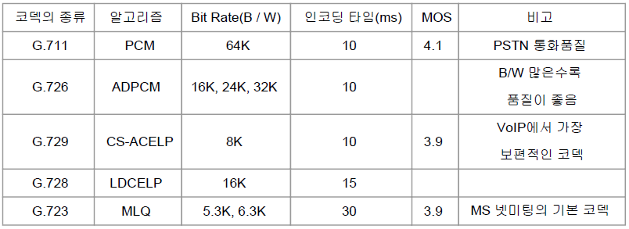
Ether net VoIP Control
G.729 코덱
G.729코덱은 Annex A와 B 두 가지가 있다. Annex란 무엇인가를 첨가해서 변화를 주었다는 의미로 사용되
는 단어이므로 G.729에 약간의 변화를 준 두 가지 변형이라고 생각하면 된다. 이 중에서 G.729a 코덱이 대부
분의 VoIP벤더들의 기본 코덱으로 사용되고 있다.
G.729와의 차이점은 G.729a 코텍은 알고리즘이 좀 더 단순해서 DSP에 대한 부하가 G.729 코덱에 비해 절반정
도 적게 걸린다. 즉 G.729는 20MIPS프로세싱 타임이 필요하지만 G.729a는 10MIPS면 된다.
이런 차이 때문에 하나의 DSP 칩은 동시에 두 개의 G.729a 통화를 처리할 수 있지만 G.729 통화는 하나만 지
원한다.
Ether net VoIP Control Block Diagram-R01 - 20110228.ppt

Slide 4
PA Controller Block Diagram
Audio Amplifier Board
Audio File
Memory
PA
Controller
Power AMP
Channel 1
Interior Speaker
Channel 1
Audio File CNCS
(via USB)
Automatic
Broadcasting
Player
Matching
Transformer
Recording
Control
Interior SPK
Volume Control
(Interior Channels)
Power AMP
Channel 2
Interior Speaker
Channel 2
RS-485 CL
Matching
Transformer
Cab On
Exterior SPK
Volume Control
(Left Channel)
Door
Conductor Audio
2
Exterior SPK
Volume Control
(Right Channel)
Power AMP
Channel 3
Exterior Speaker
Channel 1
Left Side
I C
Matching
Transformer
Intercom Audio
Driver Audio
ANS Controller
MCU
Ether net
Ether net VoIP
Control UNIT
Exterior Speaker
Channel 2
Right Side
Power AMP
Channel 4
Matching
Transformer
Line Control
TRF
TRF
+35V
-35V
Power
Module
37.5V
PA audio TL
Intercom TL
Ether net
TL
ANS
Microphone
ANS
Microphone
Trainlines
PA Controller Block Diagram-R06 - 20110228.ppt

